Slide 1
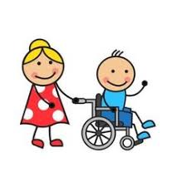
Podpora žáků s tělesným postižením a zdravotním oslabením

Slide 2
Lítači a nelítači

Slide 3
Somatopedie
Vědní disciplína, která se zabývá výchovou a vzděláváním:
  osob s tělesným postižením
  osob zdravotně oslabených

Slide 4
Tělesné postižení
Převažující nebo trvalé nápadnosti v pohybových schopnostech, které mají značný vliv na kognitivní, emocionální a sociální výkony
Příčinou je poškození podpůrného nebo pohybového aparátu či jiné organické poškození
Postihuje jedince ve všech složkách osobnosti

Slide 5
Tělesné postižení – podle doby vzniku
Vrozené
Genetické
Získané
Úraz
Vzniklé v průběhu prenatálního vývoje a během porodu
Nemoc

Slide 6
Tělesné postižení - podle postižení části těla
Obrny
Centrální
Periferní
Deformace
Malformace
Amputace

Slide 7
Obrny
Obrny se týkají centrální a periferní nervové soustavy
Parézy (částečné ochrnutí)
Plegie (úplné ochrnutí)
Postižena může být:
Centrální nervová soustava
Tonus
Koordinace

Slide 8
Mozková obrna
Postižení mozku v raném stadiu vývoje (v těhotenství, během porodu nebo do jednoho roku věku dítěte)
Projevuje se poruchou hybnosti a vývojem hybnosti
U některých forem se přidružuje snížená inteligence, smyslové vady, epilepsie
Zasažena řeč – dysartrie
Příčiny:
  Těžký porod, komplikace během porodu
  Infekce v průběhu těhotenství
  Infekce krátce po porodu
  Nedonošenost

Slide 9
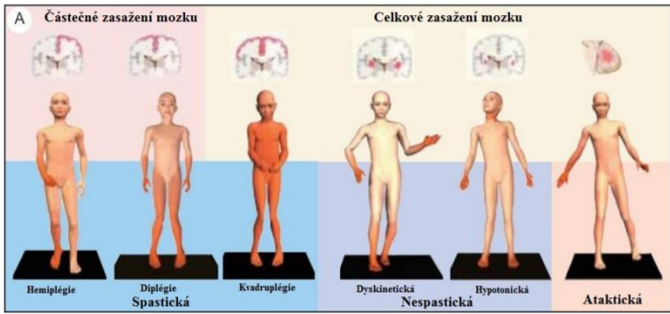

Slide 10

VIDEO

Slide 11
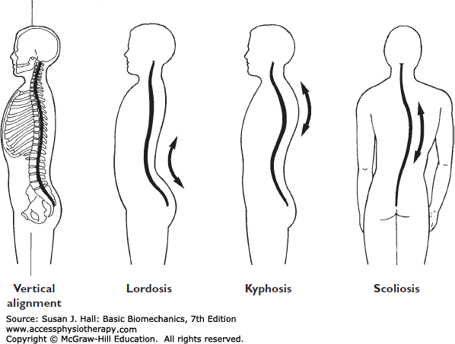
Deformace
Vrozené nebo získané vady vyznačující se nesprávným tvarem některého orgánu nebo části těla
Vrozené → deformity lebky, hrudníku, končetin, kloubů a svalů
Získané → nesprávné držení těla
  Skoliózy
  Kyfózy
  Lordózy

Slide 12
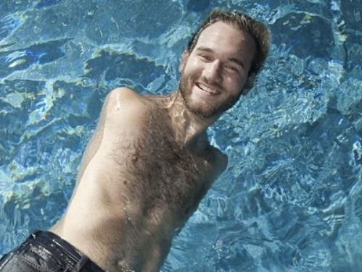
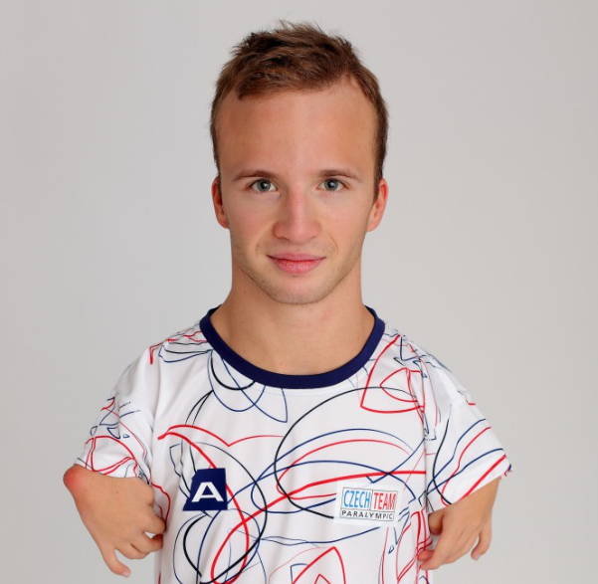
Malformace
Malformací rozumíme patologické vyvinutí různých částí těla, nejčastěji končetin.
Amélie → částečné chybění končetiny
Fokomélie → stav, kdy končetina navazuje přímo na trup
Malformace patří do skupiny vrozených vývojových vad → screening ultrazvukem

Slide 13
VIDEO

Slide 14
Amputace
Umělé odnětí části končetiny od trupu
Příčiny:
úrazy
cévní onemocnění, například akutní zánět žil vedoucí k postupující trombóze
zhoubné nádory na končetinách
infekční onemocnění se sepsí, kterou nejde zvládnout konzervativními prostředky

Slide 15
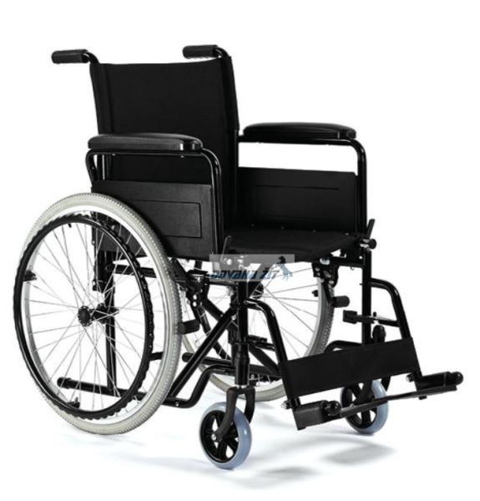
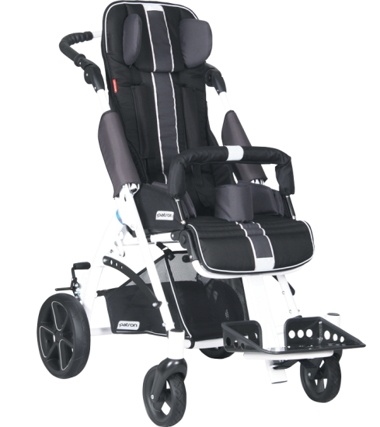
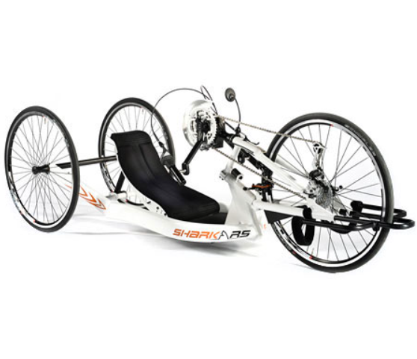
Kompenzační pomůcky
Pomůcky pro mobilitu
Pomůcky denní potřeby
Pomůcky pro ovládání PC
Pomůcky pro sport a volný čas
Pomůcky pro úpravu prostředí
Pomůcky pro psaní, kreslení a malování
Pomůcky pro alternativní komunikaci
Pomůcky protetické a ortopedické

Slide 16
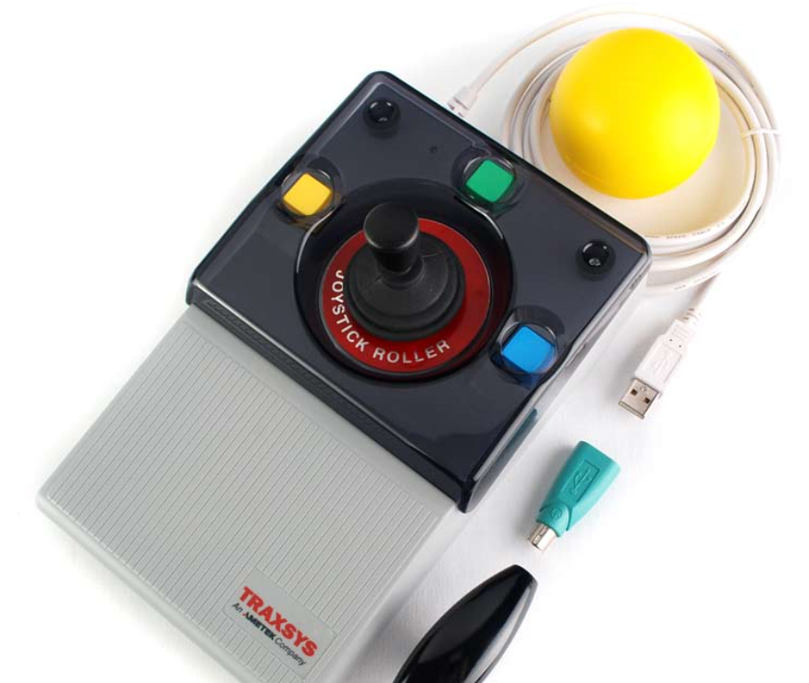
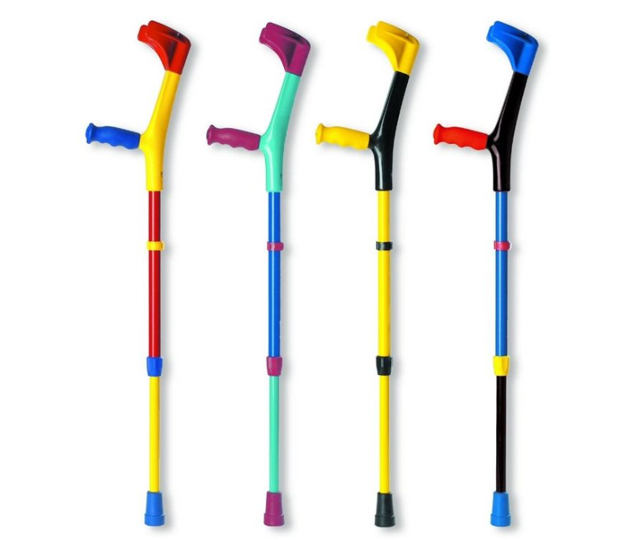
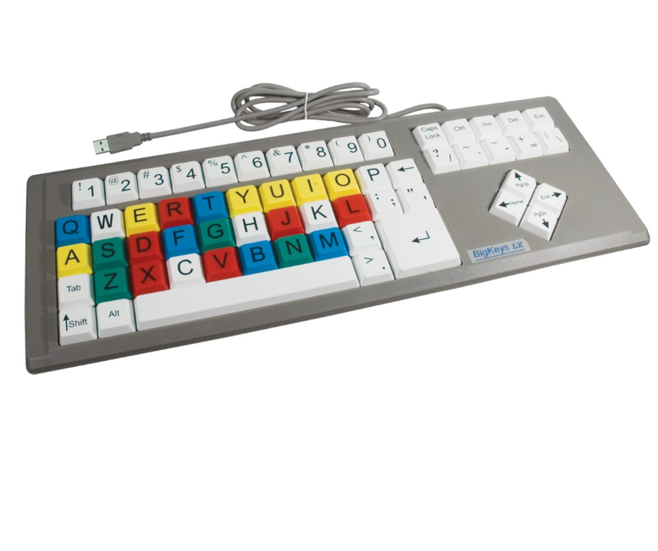
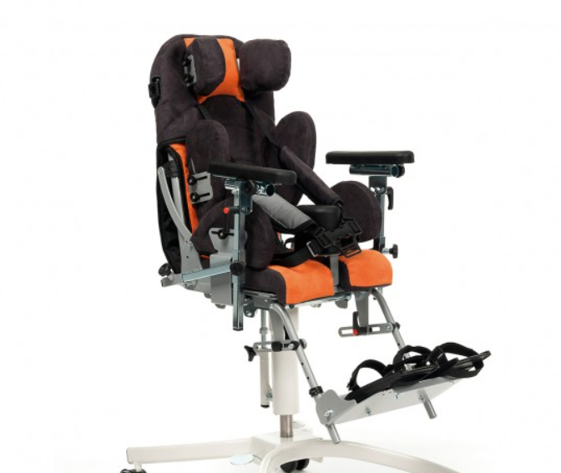
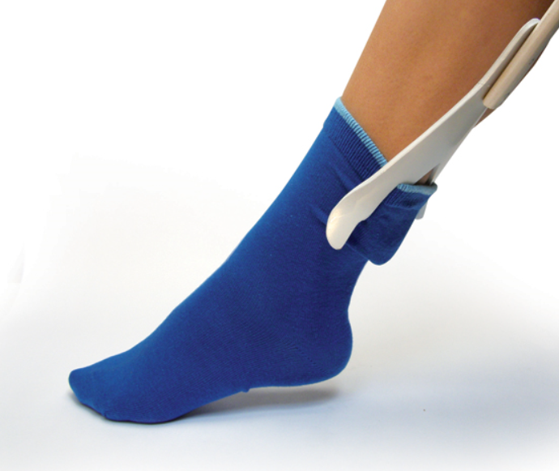
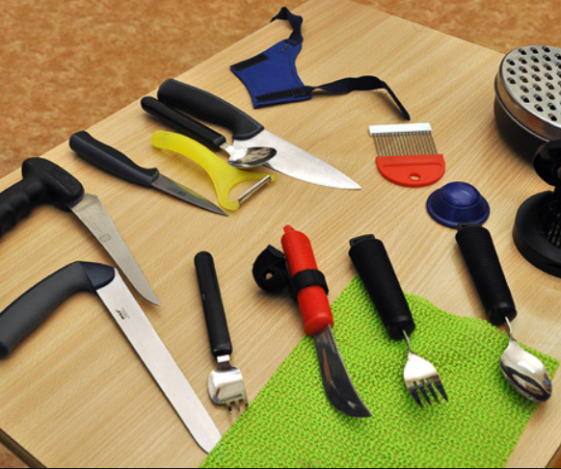

Slide 17
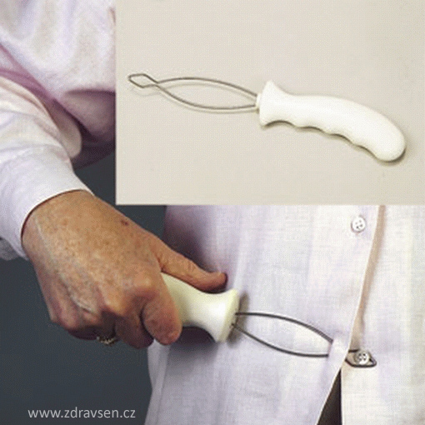
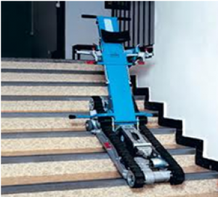
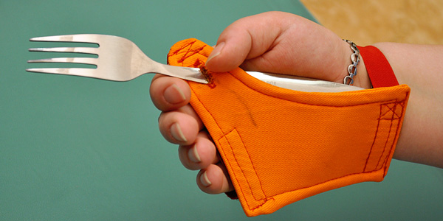

Slide 18
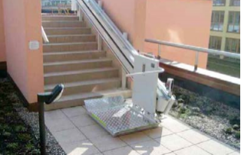
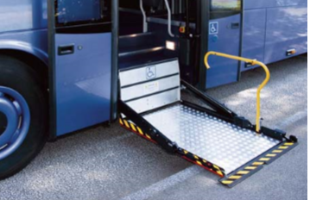
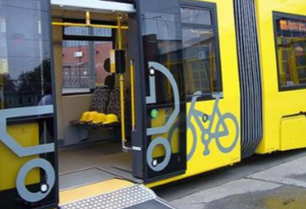
Bariéry
Bariéry stavební a prostorové
  Schody
  Kluzké plochy
  Málo prostoru pro manipulaci
  Nemožnost dosáhnout na důležité prvky
  MHD
  Vchody do budov…
Bariéry společenské

Slide 19
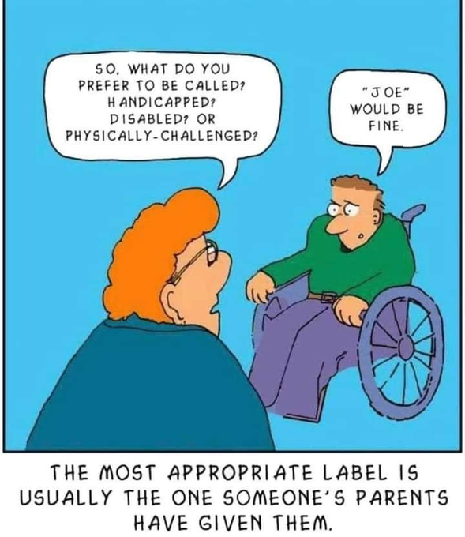

Slide 20
Jak na to

Slide 21
Zdravotní oslabení
Snížená odolnost vůči nemocem a zvýšený sklon k jejich opakování
Zdravotní stav je ohrožený:
oslabením celého organismu,
působením nevhodného přírodního prostředí,
špatným životním režimem,
nedostatečnou nebo nesprávnou výživou
Také osoby ve stavu rekonvalescence

Slide 22
Onemocnění ovlivňující vzdělávací proces, s nimiž se ve školách můžeme setkat
Alergická a astmatická onemocnění – astma bronchiale, cystická fibróza, alergie (celiakie)
Kožní onemocnění – psoriáza, ekzémy (atopický ekzém)
Poruchy metabolických procesů – diabetes mellitus, chronické onemocnění ledvin, hepatitida
Nádorová onemocnění – nádory zhoubné/nezhoubné, leukemie
Záchvatová onemocnění – epilepsie
Onemocnění trávicího traktu – Crohnova nemoc
Onemocnění krve a kardiologická onemocnění – hemofilie, vrozené srdeční vady
Psychiatrická onemocnění – schizofrenie, dětské úzkosti, deprese, poruchy příjmu potravy
Jiná, méně častá onemocnění – různé syndromy

Slide 23
Epileptický záchvat – první pomoc
Zachovat klid
Záchvat nelze zastavit
Odstranit z blízkosti člověka nebezpečné předměty
Podložit hlavu něčím měkkým – aby nedošlo k nárazům
Uvolnit oděv u krku, pokud je těsný
V případě slinění nebo zvracení – natočit hlavu na stranu (po skončení křečí)
Kdy volat pomoc: první záchvat v životě, záchvat trvá víc jak 5 min, několik záchvatů za sebou, poranění

Slide 24
Diabetes – první pomoc
Hypoglykémie – snížená hladina cukru v krvi
  nevolnost, hlad, slabost, vlhká zpocená kůže, rychlá srdeční akce, zmatenost až agresivita (může připomínat opilost), třes, případně bezvědomí
  podejte cukr v jakékoliv podobě – sladký nápoj, čokoláda, kostka cukr
Hyperglykémie – zvýšená hladina cukru v krvi
  silná žízeň, zrychlený dech páchnoucí po jablkách, teplá zarudlá kůže, může být bolest břicha
  neslazené tekutiny, případně si podle své zkušenosti může zvýšit dávku inzulinu, pokud jej užívá.
  Vždy v případě poruchy vědomí přivolejte záchrannou službu

Slide 25
Vzdělávání žáků s tělesným postižením a zdravotním oslabením
Zásady:
  Zohlednit druh, stupeň a míru znevýhodnění
  Diferenciace a individualizace
  Spolupracovat se zákonnými zástupci žáka
  Spolupracovat se ŠPZ a pracovníky školního poradenského pracoviště
U chronických onemocnění často vzdělávání ve škole při nemocnici

Slide 26
Školy při zdravotnických zařízeních
Individuální přístup
Respektováni tempa dítěte
Rozsah a organizace edukačního procesu po dohodě s ošetřujícím lékařem
Vyučování může probíhat formou:
  individuální vyučování u lůžka
  skupinová výuka na pokoji
  výuka v učebně
Vzdělávání dle IVP
Hodnocení klasifikačním stupněm s přihlédnutím ke zdravotnímu stavu
Po ukončení hospitalizace zaslání zprávy kmenové škole (pokud hospitace trvala déle než 12 dnů)
  záznamy o probraném učivu a návrh klasifikace pro konkrétní předměty

Slide 27
VIDEO

Slide 28
Léčebny a ozdravovny
Léčebné procedury + vzdělávání
Standartní délka pobytu 4-6 týdnů během školního roku
Především individuální výuka s každým žákem
Vzdělávání dle IVP
Délka vyučování podle doporučení lékaře → 2-3 hodiny denně

Slide 29
Zdroje:
http://katalogpo.upol.cz/telesne-postizeni-a-zavazna-onemocneni/uvod-2/
Informace k postavení škol při zdravotnických zařízeních. In: Ministerstvo školství, mládeže a tělovýchovy [online]. [cit. 2019-10-13]. Dostupné z: http://www.msmt.cz/vzdelavani/7-informace-pro-skoly-pri-zdravotnickych-zarizenich
PLEVOVÁ, Marie. Dítě v nemocnici. Brno: Masarykova univerzita v Brně, 1997. ISBN 80-210-1551-9.
MATĚJČEK, Zdeněk. Psychologie nemocných a zdravotně postižených dětí. Jinočany: H&H Vyšehradská, s. r. o., 2001. ISBN 80-86022-92-7.
HÁJKOVÁ, Vanda. Podpora speciálních vzdělávacích potřeb žáků se zdravotním znevýhodněním. Praha: Univerzita Karlova v Praze, Pedagogická fakulta, 2008. ISBN 978-80-7290-344-3.
FIALOVÁ, Ilona, Dagmar OPATŘILOVÁ a Lucie PROCHÁZKOVÁ. Somatopedie: text k distančnímu vzdělávání. Brno: Paido, 2012. ISBN 978-80-7315-233-8.

Slide 30
Děkuji za pozornost

